Slide 1
小野田工業高校
教育実習
6月10日～6月21日
F116056
三木 康平

Slide 2
実習日程
 | 実習内容
１日目 | 職員朝礼, 先生方による講話, 掃除
２日目 | 職員朝礼, 授業参観, 先生方による講話, 掃除
３日目 | 職員朝礼, 授業参観, 先生方による講話, 掃除, HR
４日目 | 職員朝礼, SHR, 授業参観, 掃除
５日目 | 職員朝礼, SHR, 授業参観, 掃除
６日目 | 教材研究
７日目 | 教材研究
８日目 | 職員朝礼, 授業参観, 教材研究
９日目 | 職員朝礼, 授業, 教材研究
10日目 | 職員朝礼, 工場見学, 教材研究
11日目 | 職員朝礼, 研究授業, 授業参観, 先生方による講話
12日目 | 職員朝礼, 授業参観, 先生方による講話

Slide 3
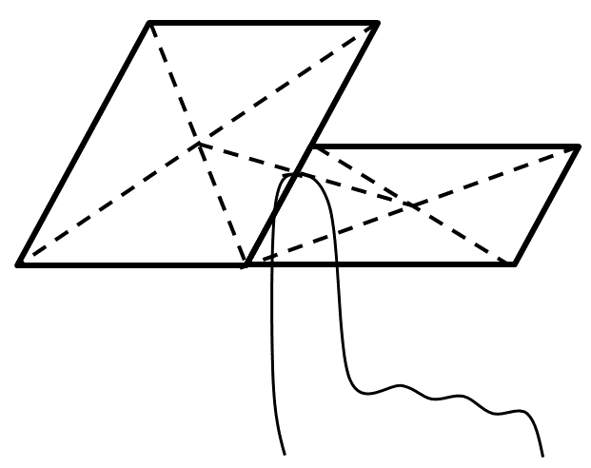
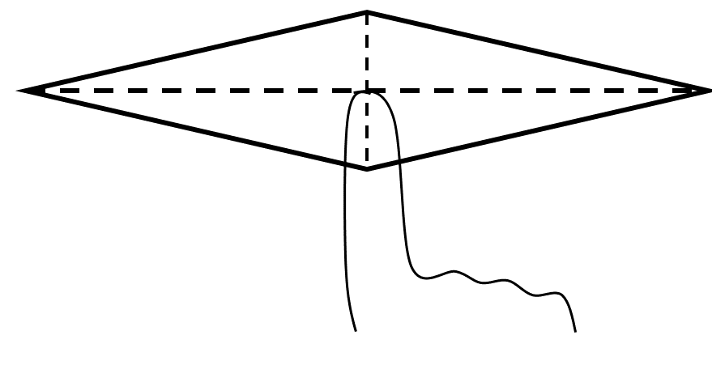
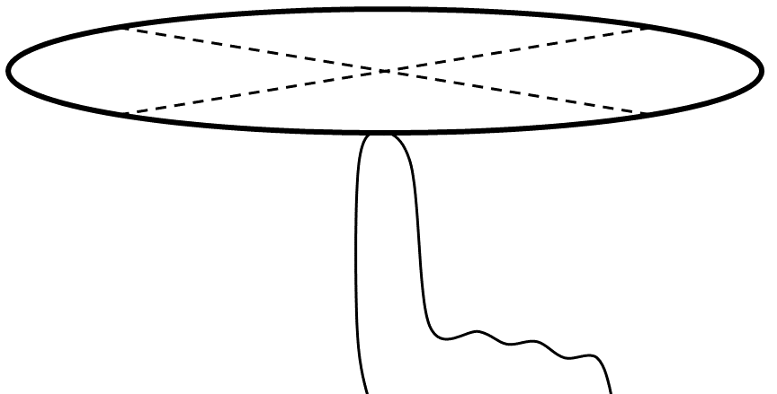
研究授業
授業：重心

